Slide 1
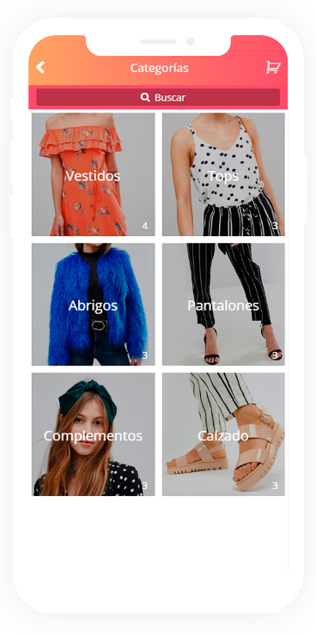
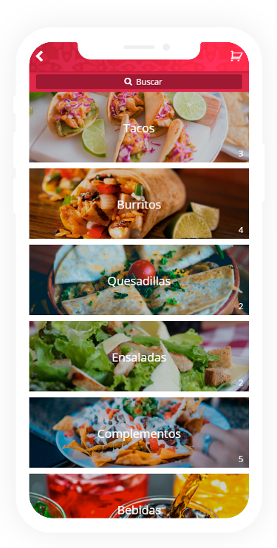
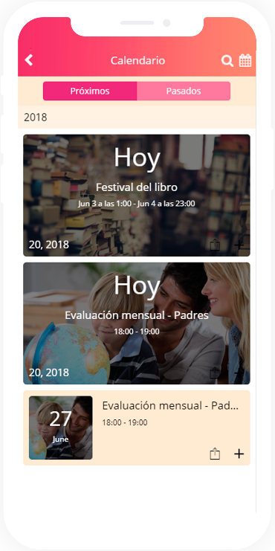
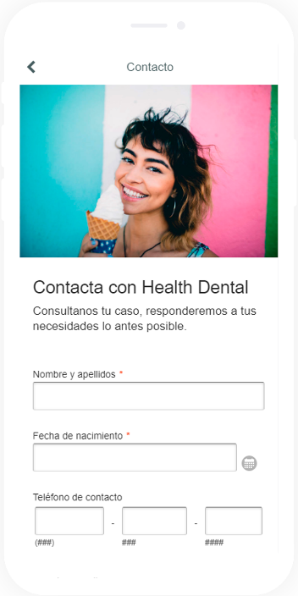
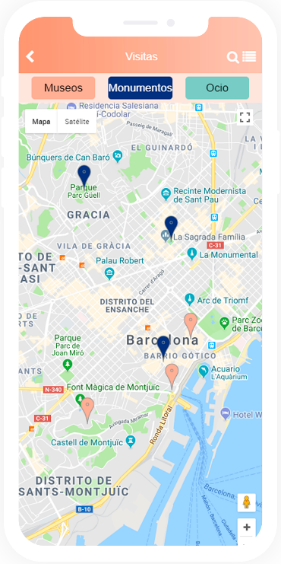
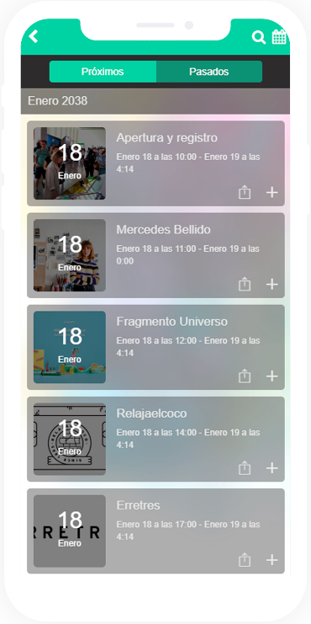
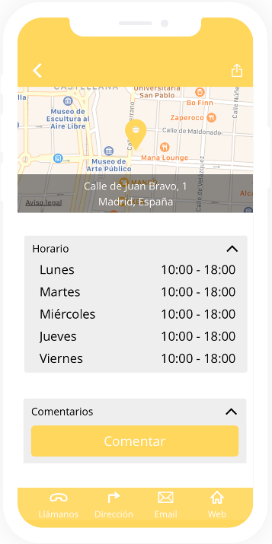
Guía de
funciones

Slide 2
Guía de funciones
Indice de funciones
Sociales
Grupos de usuarios
Promocionales
Pedidos de Comida
Notificaciones Push
Merchadising y Tienda Online
Programas de fidelización
Contacto
Compartir App o Contenido
Reservas
Funcionalidades Premium
Analíticas, Skipper y Extras
3
5
6
7
9
10
12
13
14
15
17
18

Slide 3
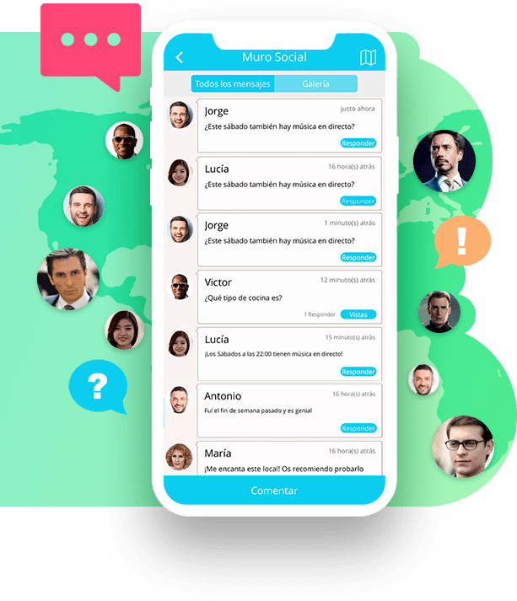
V
Guía de funciones
Funciones Sociales
Info-1 nivel: con esta función puedes mostrar información con un completo editor de texto e incluso insertar contenido HTML.
Info-2 y 3 niveles: organiza en categorías de 2 o 3 niveles la información que quieras mostrar.
Llamar: permite llamar de manera fácil y rápida con un solo toque.
Contacto: combina diferentes formas de contacto como llamar por teléfono con un toque, enviar un correo electrónico, acceder a tu página web, encontrar la dirección, y además, permite dejar comentarios, enlazar a otras funciones ¡y mucho más!
Direcciones: dirige al usuario a las ubicaciones del negocio con sólo pulsar un botón.
Galería de Imágenes: una manera sencilla de mostrar imágenes dentro de tu app.
Envío de fotos: herramienta de envío rápido de foto y videos desde la app.
Muro social v2: muro de comentarios para clientes donde puedes limitar conversaciones en un radio de kilómetros a su alrededor.

Slide 4
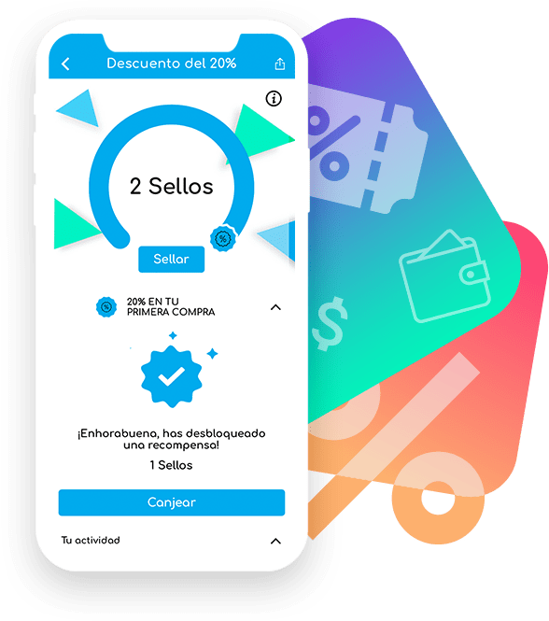
V
Guía de funciones
Funciones Sociales
Mensajes: envía notificaciones push instantáneas, programadas, con ubicación geográfica, por geo-fencing, segmentadas por plataforma, grupos o usuarios individuales.
Widget social: publica en Facebook y Twitter los mensajes de las notificaciones push.
Formulario: formularios con envío de correo electrónico y al CMS altamente personalizables. Además también ofrecemos una sencilla integración con WuFoo, un constructor de formularios de terceros que ofrece gran cantidad de opciones.
Newsletter: es la manera perfecta de recoger información de contacto de tus usuarios.Desde la app podrás comunicar de manera sencilla y eficiente todas las ofertas que vas creando en tu negocio. ¡Combinar esta funcionalidad con la de notificaciones push puede ayudarte a hacer que tus usuarios saquen el máximo partido de la app! Sincroniza fácilmente estos datos con servicios de email marketing como MailChimp.
Feeds RSS: los feed RSS cargan un enlace dinámico que se actualiza de manera constante dentro de la app sin necesidad de hacer ninguna modificación de manera manual. Sirven para mostrar contenido actualizado con las últimas noticias, enlaces a artículos de un blog, ofertas…
YouTube: la función Youtube es perfecta para mostrar el canal de Youtube de tu negocio de manera clara y accesible.

Slide 5
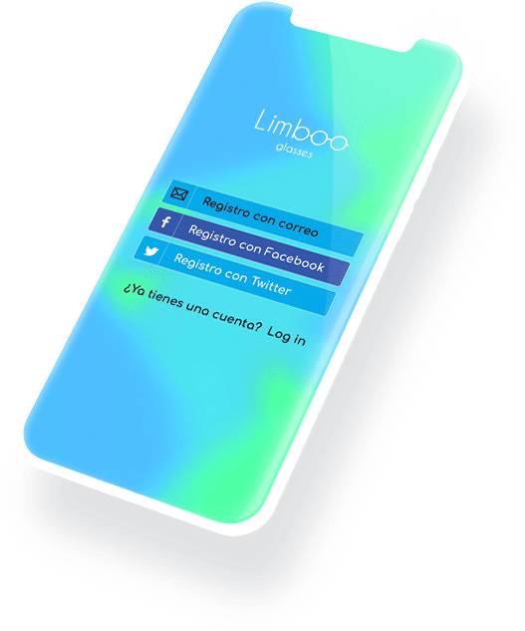
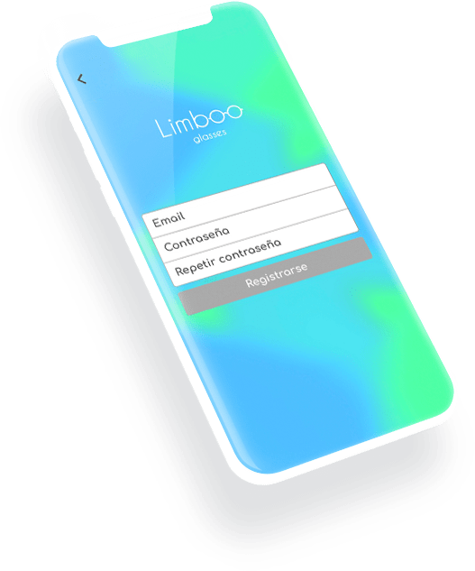
V
Guía de funciones
Función Premium de Grupos de usuarios
Grupos de usuarios: es una gran solución para la creación de grupos, usuarios y acceso de invitados mientras se controlan los accesos de cada grupo a cada función. Además, te permitirásegmentar el envío de notificaciones por grupos o usuarios específicos, dándote un nuevo nivel de control sobre tu sistema de notificaciones push.
Con la función de Grupos de usuarios, podrás limitar el acceso a determinadas áreas de tu app para sólo uno o varios grupos de usuarios. Por ejemplo en el caso de un Colegio, puede haber un área privada para Profesores y Dirección, otra para la Asociación de Madres y Padres de Alumnos, y otra para estudiantes.
Otro ejemplo puede ser una app para una empresa, con un área para clientes y un área privada para los trabajadores, donde puedan realizar reportes a la empresa, por ejemplo de sus visitas comerciales, o en el caso de una aseguradora la información relativa al parte de un seguro, pudiendo adjuntar fotos y textos.

Slide 6
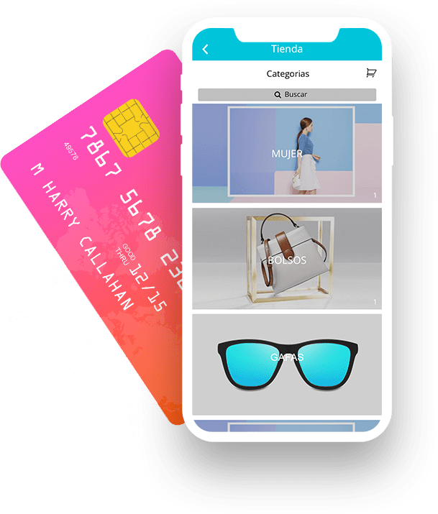
V
Guía de funciones
Funciones promocionales
Eventos V2: muestra información clave sobre eventos y promociones, registra a los asistentes y permite la publicación de fotos y comentarios.
Pedidos de comida: potente función de pedidos de comida con pagos en efectivo o con pagos integrados con diversas plataformas populares como Braintree, Pay U, Stripe y Authorize.
Fidelización: incrementa las visitas a tu negocio fidelizando a tus clientes. Proporciona tarjetas de sellos o cupones con clave secreta o código QR, pudiendo limitar la posibilidad de utilizarlos en la ubicación del negocio y con una limitación de tiempo determinada entre cada canje. Crea un catálogo de puntos o un progreso de desbloqueo de ofertas progresivo para aumentar las visitas y las ventas de forma fácil y rápida.
Tienda: Vende los productos de tu tienda o productos digitales y acepta pagos en efectivo o a través de la app mediante plataformas populares integradasBraintree, Pay U, Stripe y Authorize.
Reservas de servicios: la función de reserva móvil permite a los usuarios configurar citas para reservar servicios eligiendo lugar, fecha y hora a través de la aplicación. Puedes configurar pagos en la app con las plataformas de pago integradas o en efectivo.
Escáner QR: herramienta que permite a los usuarios escanear y conservar cualquier código QR que quieran, como tarjetas de visita, páginas web, teléfonos, correos, ubicaciones...
Compartir la app: permite compartir fácilmente la app por correo electrónico, redes sociales o mensajes de texto.

Slide 7
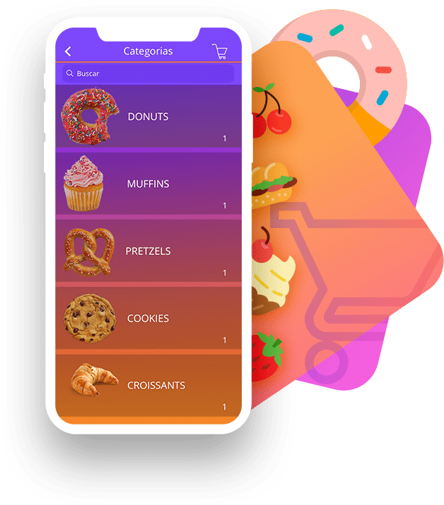
V
Guía de funciones
Pedidos de comida
Pon el poder de pedir comida a domicilio en manos de tus clientes.
Acepta varios pedidos a la vez. Conecta una impresora térmica o convencional y controla los pedidos entrantes en tu correo o en la app de control remotoSkipper.
Realiza actualizaciones del menú, precios, disponibilidad y opciones de entrega fácilmente desde el CMS.
Acepta el pago en la aplicación: concede a tu personal más tiempo para concentrarse en dar un excelente servicio de comida mientras ahorras tiempo procesando pagos con las plataformas de pago por tarjeta intergadas.

Slide 8
V
Guía de funciones
Pedidos de comida
Los pedidos a través del móvil se están convirtiendo en una estrategia esencial para los restaurantes ya que ofrecen una mejor experiencia al usuario,mejores ventas, eficiencia operativa y ROI de marketing. Los clientes gastan más y visitanmás a menudo cuando están utilizando un teléfono para pedir comida.
¡Es muy bueno para negocios de Restauración!
¿Cómo pueden ayudar a crecer tu negocio?
El 70% de los usuarios de smartphones ven los menús del restaurante en su móvil.
El 69% de los clientes piden comida online usando un dispositivo móvil.
Los pedidos online representan el 30% de los pedidos diarios de comida para llevar.

Slide 9
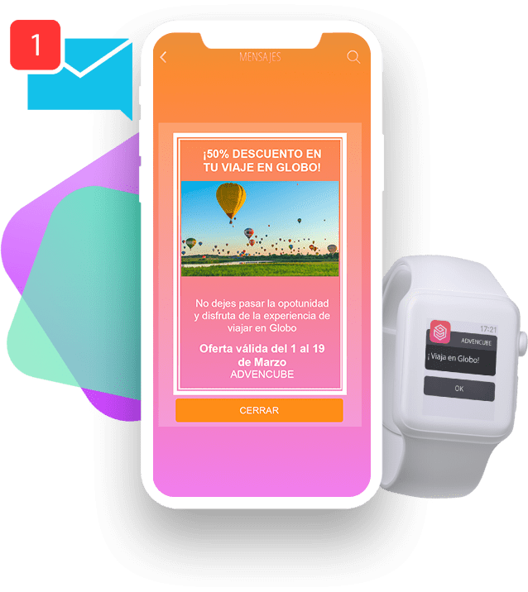
V
Guía de funciones
Notificaciones Push y Geo Fencing
Las notificaciones Push te permiten enviar mensajes directamente a los teléfonos de tus clientes, y así nunca se perderán un evento, promoción o alerta.
Dirígete a los clientes en función de su ubicación o proximidad a tu negocio utilizando nuestra función de Geo-fencing.
Las notificaciones pushinforman a los usuarios proporcionando actualizaciones valiosas y relevantes, incluso cuando la aplicación está cerrada. No sólo puedes enviar texto, tienes una amplia gama de opciones de personalización que pueden aumentar el compromiso o engagement del usuario.
Es bueno para negocios como Restauración, Salud y Belleza, Comunidades, Inmobiliarias, Centros educativos, Sector Retail Moda, etc.
¿Cómo pueden ayudar a crecer tu negocio?
El 97% de las notificaciones push móviles tiene tasa de respuesta, y el 90% se leen dentro de los 3 minutos desde la recepción.
Las apps que optan por enviar mensajes push crean de media 3 veces más engagement que las que no, por lo que representa un aumento del 171% en el compromiso de la aplicación.
Los Mensajes Push aumentan un 30% del intercambio e interacción social en Facebook y Twitter.

Slide 10
V
Guía de funciones
Merchandising y tienda online
Tienda Online:
• Construye tu propia tienda insertando categorías y artículos.
• Personaliza las fotos y las descripciones de los artículos.
• Acepta pagos en efectivo o por tarjeta y establece las tasas y costes de envío.
• Nuevas opciones de envío incluyendo recogida en tienda y entrega digital.
Compras a través del móvil: las tendencias de las compras móviles apuntan al comercio móvil como el futuro para los compradores.
Es bueno para negocios como: Moda y Retail , Salud y Belleza
¿Cómo pueden ayudar a crecer tu negocio?
El M-commerce (comercio móvil) llegará a $4.88 trillones de dólares en 2021.
El método de compra preferido por los usuarios de smatphones es a través de una app.
Habrá más de 1.600 billones de interacciones móviles con una transacción de comercio móvil a nivel mundial a finales de 2019.

Slide 11
V
Guía de funciones
Pasarelas de pago
Aquí te mostramos todas nuestras nuestras integraciones con pasarelas de pago. Podrás incluirlas en las funciones de pedidos de comida, reservas y tienda.
Stripe se ha convertido en el estándar de la industria, y a partir de ahora podrás ofrecerlo a través de nuestras aplicaciones. Ingenico (anteriormente GlobalCollect), se creó pensando en la región Sudafricana, aunque esta pasarela de pago tiene un alcance geográfico extremadamente grande.
También destacamos Braintreeque es la que usan Uber y Dropbox. Por lo tanto, podrás integrar cualquiera de estas pasarelas de pago dentro de tu aplicación.

Slide 12
V
Guía de funciones
Programas de fidelización
Atrás quedaron los días en los que tus clientes tenían que rebuscar dentro de sus carteras, tratando de encontrar esa desgastada tarjeta de sellos que perdieron hace meses.
Recompensa a tus clientes mediante tarjetas de sellos móviles que podrán canjear directamente desde sus teléfonos, añadiendo "puntos" a su tarjeta.
El coste de adquirir un nuevo cliente es siete veces mayor que el coste de mantener uno existente. Al proporcionar a tus clientes una tarjeta de sellos móvil, les ofrecerás la posibilidad de obtener descuentos y beneficios y de esta forma podrás construir una base de clientes fieles.
Es bueno para negocios como: Restaurantes y Bares o Salud y Belleza
¿Cómo pueden ayudar a crecer tu negocio?
Un 66% de las compañías que han visto un decrecimiento en la fidelidad de sus clientes el pasado año no tenían una app móvil.
Un 60% de los usuarios de cupones móviles dicen que “se irían a otro negocio por el beneficio de poder usar un cupón de descuento”.
Los clientes leales son sólo el 12-15%, pero representan el 55-70% de las ventas totales.

Slide 13
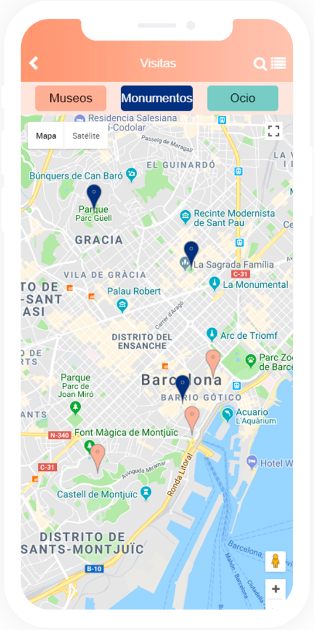
V
Guía de funciones
Facilita la localización de tu negocio
Facilita a tus usuarios las diferentes localizaciones de tu negocio, listando las direcciones e indicando al usuario la distancia a la que se encuentra de cada una.
Contacto: Los botones Sitio Web, Llamada, Direcciones y Correo electrónico son opcionales.Las imágenes izquierda y derecha son botones que pueden vincularse a otras funciones o sitios web, pudiendo por ejemplo enlazar a la función de Tienda, Pedidos de comida, promociones de Fidelización, Reservas…
Puntos de Interés: Puedes incorporar hasta tres categorías de negocios diferentes. Los usuarios podrán ver los distintos puntos en un mapa o en lista, pudiendo acceder fácilmente a la información de contacto empresarial, direcciones y facilitar la navegación por GPS para cada ubicación.

Slide 14
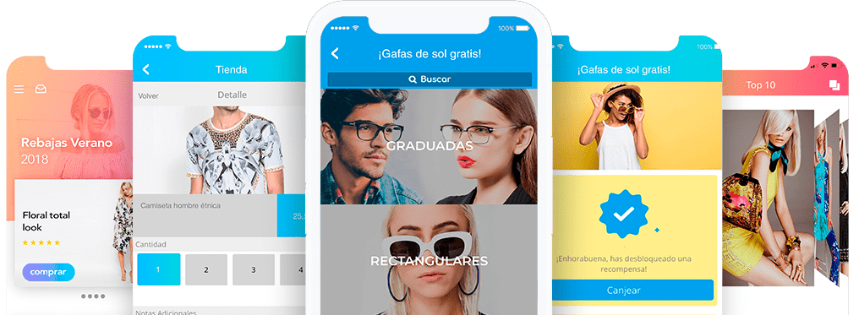
V
Guía de funciones
Compartir App o Contenido
iOS Share Sheets permite que al pulsar el botón de Compartir aparezcan aplicaciones compatibles como correo electrónico, mensaje de texto, WhatsApp, notas y muchas más.
Enlaza directamente a la tienda App Store, Google Play Store o Progressive Web App para que los usuarios descarguen tu aplicación.
También puedes dirigir todas las visitas a la PWA directamente a las tiendas de Apps Google Play o App Store para la descarga de tu aplicación nativa.

Slide 15
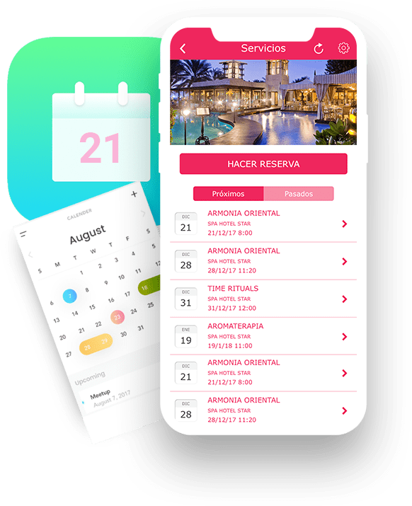
V
Guía de funciones
Función de Reservas
Programa un corte de pelo en tu salón de peluquería.
Reserva un masaje para tu escapada de fin de semana en el SPA.
Sea cual sea tu necesidad de programación o reserva de citas, te ayudará a obtener más reservas en tu calendario.
La función de reservas permite a los usuariosprogramar citas con tu empresa en cualquier momento y desde cualquier lugar o cancelar una cita directamente desde su teléfono. También te permite enviar recordatorios de citas, aumentar la satisfacción del cliente y reducir las reservas que no se presentan.
Es ideal para negocios como: Salud y Belleza, Inmobiliarias, Centros Educativos, Comunidades…
¿Cómo pueden ayudar a crecer tu negocio?
El 35% de los clientesbuscan programar citas fuera de su horario laboral.
La reserva online puede aumentar las citas desde un 5% a un 25%.
El 25% de los millenials sólo hacen reservas online.

Slide 16
V
Guía de funciones
Funciones Premium
Multi Idioma: es un Complemento Premium que te dará la posibilidad de utilizar una única aplicación en varios países o en lugares en los que se hablen diferentes idiomas. Ya no tendrás que crear varias aplicaciones para cada idioma, con esta función puedes elegir hasta cinco lenguas distintas e integrarlas en tu app (de entre los 42 idiomas disponibles). La función de multi-idioma te permitirá aumentar tu alcance, llegando a una audiencia mucho mayor. Gracias a esta innovadora tecnología el usuario no tendrá que elegir el idioma al comenzar, ya que se detectará automáticamente el ajuste de idioma del dispositivo y la app lo mostrará en el que corresponda.
Firma Electrónica: olvídate de impresoras y escáneres para firmar documentos electrónicos. Esta función te permite firmar documentos con firmas electrónicas directamente desde el dispositivo móvil, ahorrando tiempo y dinero, con un coste añadido de tan solo 10 euros al mes por cada app, este complemento es perfecto para multitud de sectores como por ejemplo aplicaciones de instituciones educativas, donde los padres podrán firmar autorizaciones o notas de ausencia de sus hijos directamente desde su móvil.
Market Privado paraiOS: saltarse el proceso de revisión de Apple para que tus aplicaciones seanpublicadas es posible gracias alMarket Privado de Apple. Te damos la posibilidad de publicar tus aplicaciones iOS en el market privado de Apple sin tener que someterlas a las estrictas normas de Apple. Esto te permitirá ahorrar tiempo y dinero, así como publicar aplicaciones de prueba, privadas, de uso empresarial o de aquellos sectores que están prohibidos en el Market público de Apple (App Store).
Estas aplicaciones son ideales para que las empresas las utilicen internamente entre sus empleados o con clientes exclusivos, asegurándose de que solo ellos podrán acceder al contenido. Las aplicaciones publicadas en el Market Privado de Apple se distribuyen mediante un enlace de descarga que podrás compartir con los usuarios deseados.

Slide 17
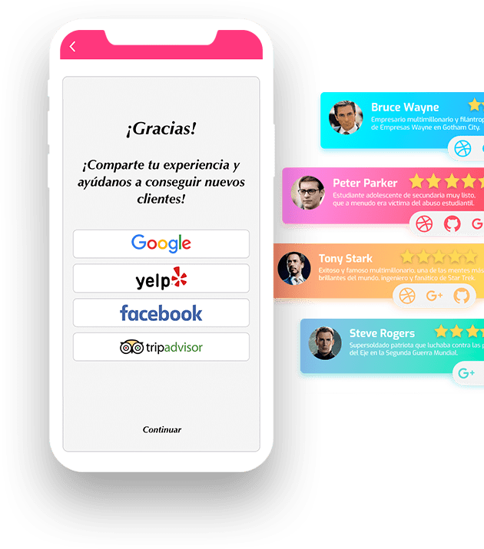
V
Guía de funciones
Funciones Premium
Marketing de Reseñas: genera reviews positivas en Google, Yelp, Facebook y TripAdvisor de forma 100% automatizada. Las campañas de Reviews solicitan al usuario una reseña en los momentos de mayor satisfacción (después de un pedido de comida en el caso de un restaurante, después de una compra en el caso de una tienda, después de la obtención de un sello de fidelización…)
Lo que hace el sistema es que de forma automática, si el usuario da una valoración positiva, le ofrezca publicar una reseña en Google, Yelp, Facebook o Tripadvisor mejorando el posicionamiento SEO del negocio, pero si la reseña es negativa, simplemente se filtra y se envía por email como feedback al dueño del negocio para que pueda contactar al cliente o solucionar el problema como crea conveniente.

Slide 18
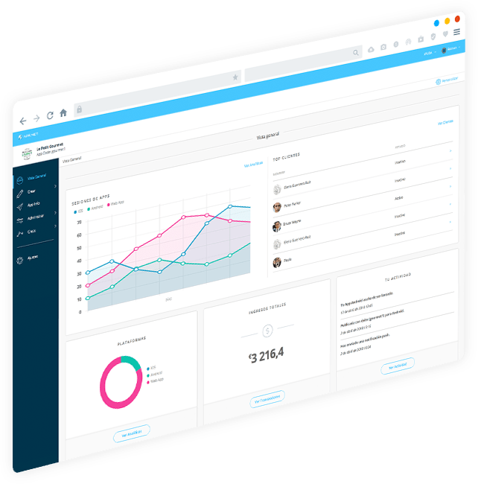
V
Guía de funciones
Analíticas, Skipper y Funciones Extra
Analíticas
Rastrea las métricas de uso y participación, así como las descargas por tipo de dispositivo, sesiones de aplicación y tiempo promedio en la aplicación.
Recopila importante información demográfica del usuario, ofreciéndote más información que nunca sobre la base de tus clientes.
Monitoriza el uso que se hace de las funciones para que puedas hacer futuras revisiones de la aplicación.
Skipper
Conecta y administra, ponte en contacto con tus clientes
Comprueba todos los pedidos que se hacen en tu negocio en cualquier lugar.
Revisa cuántos usuarios utilizan tu aplicación y cómo interactúan.
Envia Notificaciones Push avanzadas desde la palma de tu mano.
Explora cómo los usuarios canjean cupones desde la app de tu negocio.
Sirve, modifica o anula las reservas programadas ¡y mucho más!
Descarga Skipper aquí: http://www.skipperapp.io/

Slide 19
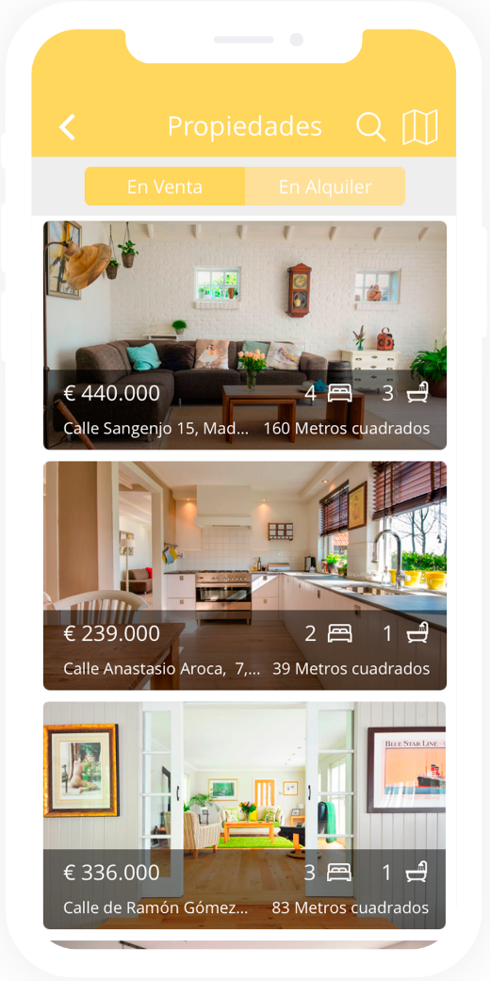
V
Guía de funciones
Funciones Extra
Sitio Web: La función de Sitio Web te permite integrar de manera muy sencilla una página web dentro de tu app. Esta función es especialmente útil para promover redes sociales o páginas, siempre que sean responsivas, seguras yque no contengan Flash. Para habilitar esta función lo único que necesitas es incluir la URL. Por ejemplo si un cliente tuyo tiene una necesidad específica que no esté contemplada dentro de nuestro Constructor de Apps, puedes hacer un desarrollo web e incluirlo dentro de la App como función.
Localizador de coche: permite a los usuarios marcar con pinsdonde han aparcado para no volver a olvidarse. También pueden establecer temporizadores, como recordatorio de cuando hayan pagado por el parking, hacerle una foto o compartir la ubicación por email.
Campos de Golf: los usuarios podrán ir marcando sus resultados en directamente en la app.
Calculadora de Hipoteca: te permitirá calcular la cantidad mensual de hipoteca a pagar utilizando variables tales como cantidad del préstamo, plazo del préstamo y tasa de interés. ¡Es una función muy interesante para aplicaciones de inmobiliaria y de banca!

Slide 20
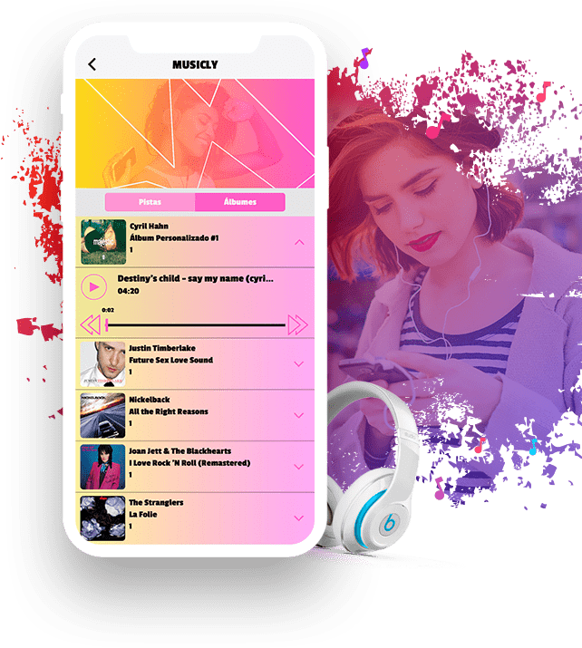
V
Guía de funciones
Funciones Extra
Música: La función de Música es la vía perfecta para compartir y vender pistas desde tu app. Puedes importar, subir o enlazar pistas de música para integrarlas de manera muy sencilla en la app.
Podcast: te permite integrar todo el hilo que ofreces en tu podcast a tus oyentes incluyendo tan solo la URL de tu podcast de audio o video.
Grabación de voz: La función de Grabadora de Voz permite a tus usuarios grabar y notas de voz y enviarlas directamente a tu negocio.
Noticias: perfecta para mantener al día a tus usuarios sobre las últimas novedades relacionadas con las palabras clave que definas en Google News (si está disponible en tu país) o Twitter.
Bloc de Notas: Dale a tus usuarios una manera fácil de guardar notas dentro de tu app.
PDF: La función de PDF te permite mostrar PDFs a través de tu app. Esta funciónofrece multitud de usos: mostrar flyers, menús, informes, catálogos, etc.

Slide 21
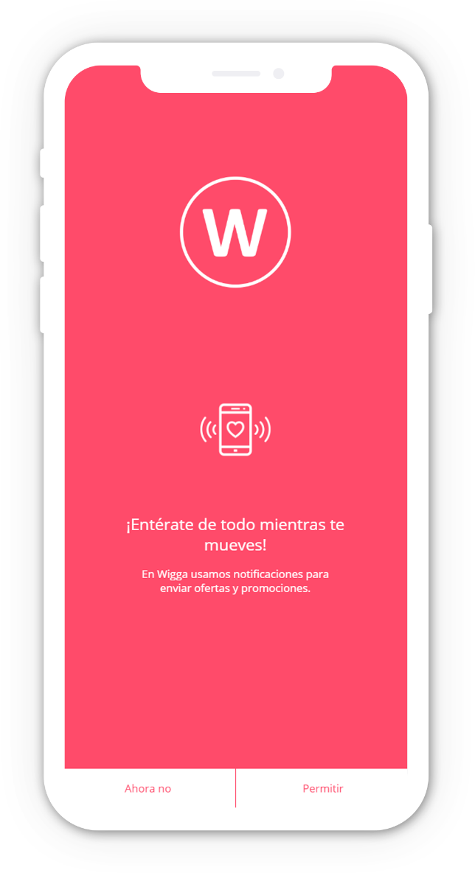
V
Guía de funciones
Funciones Extra
Estadísticas Deportivas: te permite incluir un contador flexible dentro de la app. Este contador puede ser utilizado con cantidad de finalidades desde deporte o fitness, hasta fines financieros. También permite a los usuarios mandar los resultados vía email a la dirección que tú hayas especificado. Por ejemplo, si quiero que los clientes de una bolera me envíen sus estadísticas para que pueda felicitar a los ganadores semanalmente, puedo establecer mi propia dirección de email por defecto.
Calculadora de Propinas: es muy útil para aplicaciones de restaurantes o pedidos de comida a domicilio. La calculadora permite al usuario introducir el precio de la cuenta, el porcentaje que desean dejar de propina y el número de gente entre la que se divide la cuenta y te calcula cuánto le corresponde pagar a cada comensal. Esta función utiliza los ajustes del dispositivo para establecer el formato y la divisa, por lo que lo único que tienes que hacer para configurarla es establecer una imagen de fondo.
Guía Rápida: La función de guía rápida es una manera excelente de ofrecer una introducción a las funciones que el usuario encontrará dentro de tu app. El contenido de esta función se le muestra al usuario la primera vez que accede a la app y no volverá a aparecer a no ser que el usuario elimine la app y la vuelva a descargar.
Inmobiliaria: La función de Inmobiliaria es una buena herramienta para que los agentes inmobiliarios muestren las propiedades que están alquilando o vendiendo. Importa anuncios a través de archivos CSV, integración con la API de la cuenta de IDX o de manera manual. IDX es un tipo de fuente de datos ofrecida mediante membresía con idxbroker.com

Slide 22
¿Quieres más información para crear Tu App y subir de nivel en tu presencia online?
Tuplanapp.com 679 22 30 98 info@tuplanapp.com
Contacta con nosotros

